Slide 1
ФАКУЛЬТЕТ ПРИКЛАДНОЙ МАТЕМАТИКИ И ИНФОРМАТИКИ
Отчет по лабораторной работе №4
по дисциплине “Технологии программирования для мобильных приложений ”
CountryApp — это консольное приложение на языке C для управления данными о странах и регионах с использованием SQLite. Здесь представлена полная документация проекта.
Студент 2 курса 12 группы
Ходжамухаммедов Э.А
Преподователь:
Давидовская М.И.
Минск, 2025

Slide 2
Цели и задачи
CountryApp — это консольное приложение на языке C для управления данными о странах и регионах.
Используемые технологии:
Язык программирования: C.
База данных: SQLite.
Инструменты: Git, Draw.io .
Цель:
Создать удобное приложение с функционалом CRUD и аналитикой.
Основные задачи:
Разработать базу данных для хранения информации о странах и регионах.
Реализовать консольное приложение с аутентификацией и управлением данными.
Подготовить UML-диаграммы (классов, состояний, деятельности).
Задокументировать проект и загрузить его на GitHub.

Slide 3
Структура проекта CountryApp
CountryApp/
├── bin/ # Исполняемый файл (country_app)
├── build/ # Объектные файлы (*.o)
├── includes/ # Заголовочные файлы (auth.h, database.h и тд)
├── src/ # Исходный код (main.c, auth.c и тд)
├── diagrams/ # UML-диаграммы
├── countries.db # База данных SQLite
├── countries.sql # SQL-скрипт
├── Makefile # Файл сборки
├── README.md

Slide 4
База данных и данные
Структура базы данных:
country: id, name, capital, language, population_country, square_country, currency, head_country.
region: id, name, capital_region, population_region, square_region, country_id
Пример данных:
Страны:
США: 331 млн, 983 тыс. км², Вашингтон, $(USD).
Франция: 67 млн, 643 тыс. км², Париж, EUR.
Регионы:
США: Калифорния(39 млн, 423 тыс. км²).
Франция: Иль-де-Франс (12 млн, 12 тыс. км²).
Создание:
Использован DB Browser for SQLite.
SQL-скрипт: countries.sql.

Slide 5
Как работает CountryApp
Шаг 1: Запуск и аутентификация
Пользователь запускает приложение (./bin/country_app) и входит с логином admin и паролем admin123.
Шаг 2: Выбор действия
В консольном меню выбирает опцию, например, «List Regions of Country».
Шаг 3: Ввод данных
Вводит ID страны (например, 1 для Калифорнии).
Шаг 4: Результат
Приложение выводит список регионов:
Калифорнии: 39 млн, 423 тыс. км².
Технический процесс:
Запрос → database.c → SQLite (countries.db) → Вывод в консоль.

Slide 6

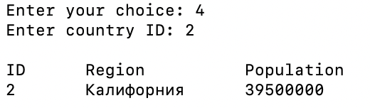
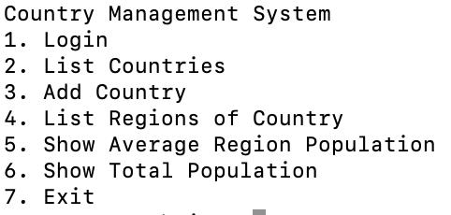
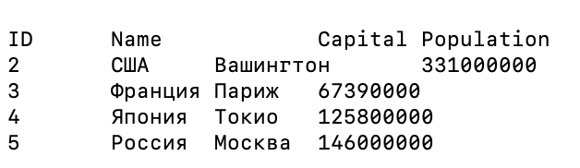
Примеры работы в терминале

Slide 7
UML, документация и расположение
UML-диаграммы:
Все диаграммы вы сможете увидеть в GitHub (tpmp-gr12-lab4-Gorilleza).
Расположение: diagrams/ (Draw.io, экспорт в PNG).
Документация:
README.md: установка, использование.
Wiki (tpmp-gr12-lab4-Gorilleza): Home, Glossary, Functional-Requirements.
Расположение материалов:
Код: src/ (main.c, database.c, и тд ).
База данных: countries.sql, countries.db.
Репозиторий: GitHub (tpmp-gr12-lab4-Gorilleza).

Slide 8
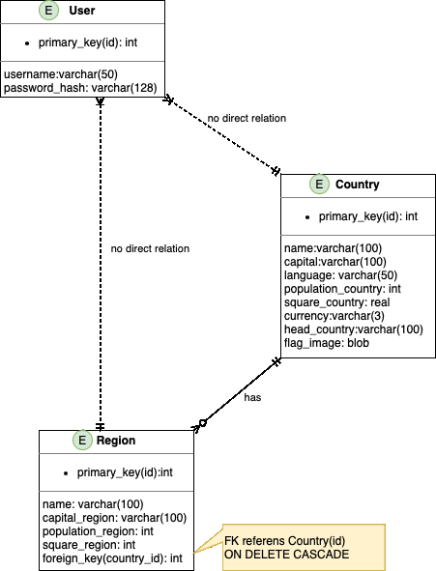
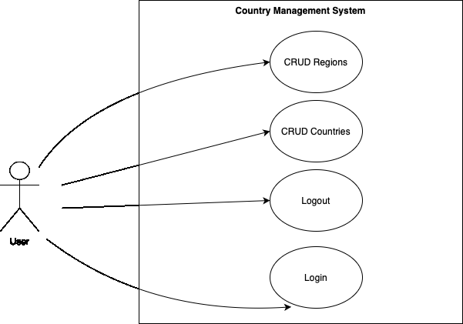
Пример UML-диаграммы

Slide 9
Вывод
Достижения:
Реализовано консольное приложение с аутентификацией, CRUD и аналитикой.
Спроектирована база данных с данными о странах и регионах.
Подготовлены UML-диаграммы и документация.
Проект загружен на GitHub (tpmp-gr12-lab4-Gorilleza).
Результат:
Приложение протестировано, работает стабильно.
Выполнены все требования задания.

Slide 10
Спасибо всем за внимание !

